Slide 1
ΤΟ ΕΣΩΤΕΡΙΚΟ ΤΟΥ ΥΠΟΛΟΓΙΣΤΗ
ΚΕΦΑΛΑΙΟ 3 – Α‘ ΓΥΜΝΑΣΙΟΥ
ΚΑΘ. ΠΛΗΡΟΦΟΡΙΚΗΣ (ΠΕ86)
ΑΝΑΣΤΑΣΑΚΗ ΕΥΑ

Slide 2
TO ΕΣΩΤΕΡΙΚΟ TOY H/Y
Στο εσωτερικό, όμως, της Κεντρικής Μονάδας (ΚΜΕ) κρύβονται τα σημαντικότερα εξαρτήματά του.

Slide 3
μητρικη πλακετα (motherboard)
Η μητρική πλακέτα (motherboard) είναι το κύριο κύκλωμα, στο οποίο συνδέονται όλα τα υπόλοιπα εξαρτήματα.
https://photodentro.edu.gr/v/item/ds/8521/954
Περιλαμβάνει τις θύρες εισόδου/εξόδου, τους διαύλους δεδομένων, και τις υποδοχές για την τοποθέτηση της μνήμης και του επεξεργαστή.

Slide 4
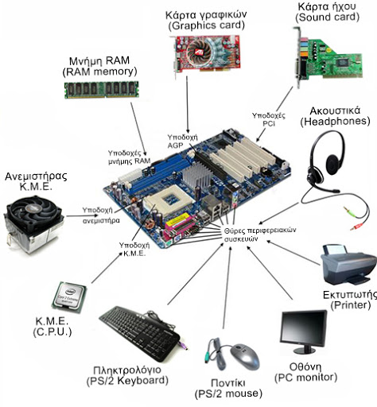

Slide 5
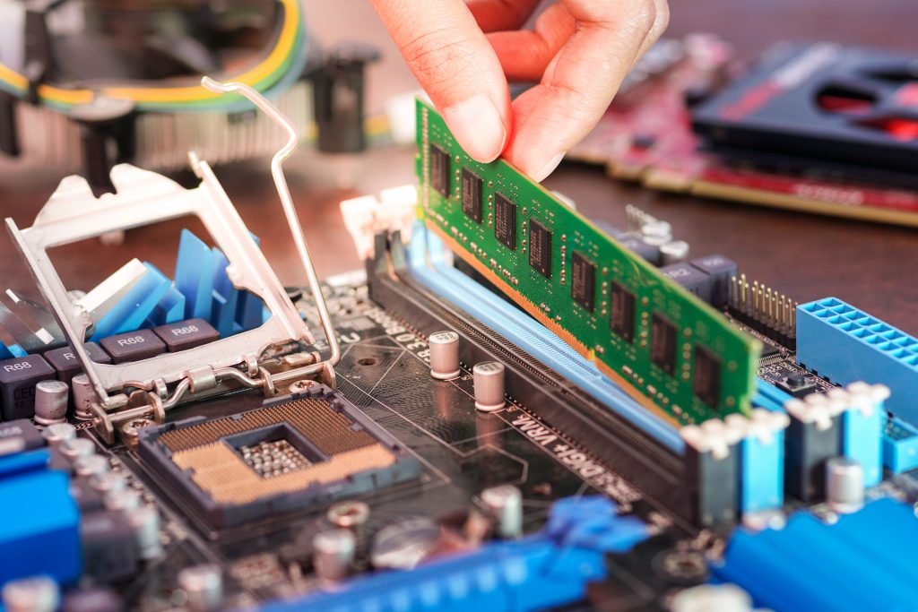
Μητρικη Πλακετα (Motherboard)
Υποδοχές CPU και RAM: Οι υποδοχές αυτές είναι κρίσιμες για την εγκατάσταση επεξεργαστών και μνημών, καθορίζοντας τις επιδόσεις.
Θύρες I/O: Οι θύρες εισόδου/εξόδου διευκολύνουν την απομακρυσμένη σύνδεση περιφερειακών συσκευών στον υπολογιστή.

Slide 6
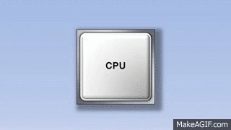
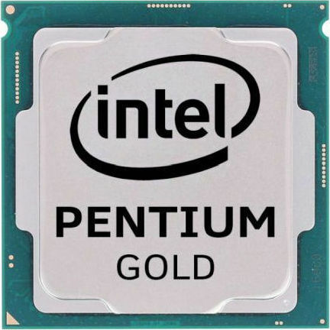
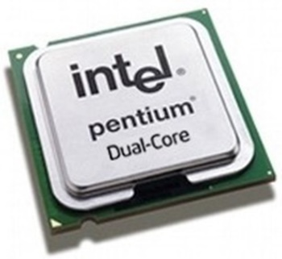
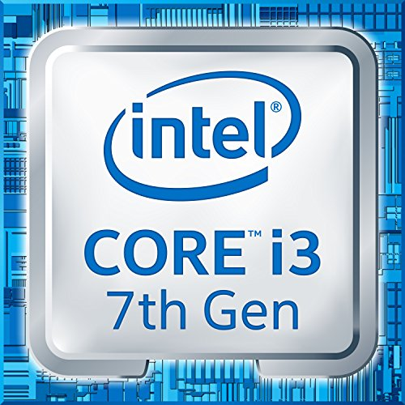
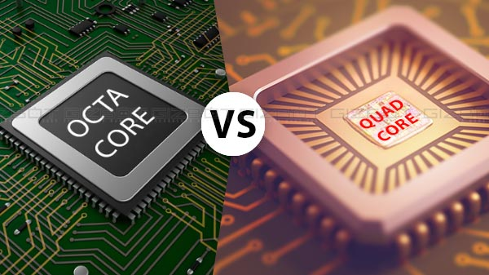
Επεξεργαστησ (cpu)
Είναι το πιο σημαντικό εξάρτημα (εγκέφαλος του υπολογιστή), καθώς είναι υπεύθυνο για τις κυριότερες επεξεργασίες που γίνονται στον υπολογιστή.
Άλλα ονόματα: μικροεπεξεργαστής (microprocessor) ή μικροελεγκτής (microcontroller).
Όλα τα δεδομένα μεταφέρονται από την Κύρια Μνήμη στον επεξεργαστή, ώστε να γίνει η απαραίτητη επεξεργασία τους σύμφωνα με τις εντολές μας.
Μετά την επεξεργασία τους τα δεδομένα επιστρέφουν και τοποθετούνται προσωρινά στην Κύρια Μνήμη του υπολογιστή.

Slide 7
Επεξεργαστhς (CPU)
Εκτός από τους Η/Υ ενσωματώνεται και σε πολλές ηλεκτρονικές συσκευές όπως κινητά τηλέφωνα, ψηφιακές φωτογραφικές μηχανές, βιντεοκάμερες, κονσόλες ηλεκτρονικών παιχνιδιών και άλλα.
Για την ακρίβεια, επεξεργαστές ενσωματώνονται σε κάθε είδους συσκευή στην οποία απαιτείται ύπαρξη υπολογιστικής ικανότητας
Έλεγχος υπερθέρμανσης: Η ψύκτρα διασφαλίζει τη σωστή λειτουργία της Κ.Μ.Ε., αποφεύγοντας ζημιές από υπερθέρμανση.

Slide 8
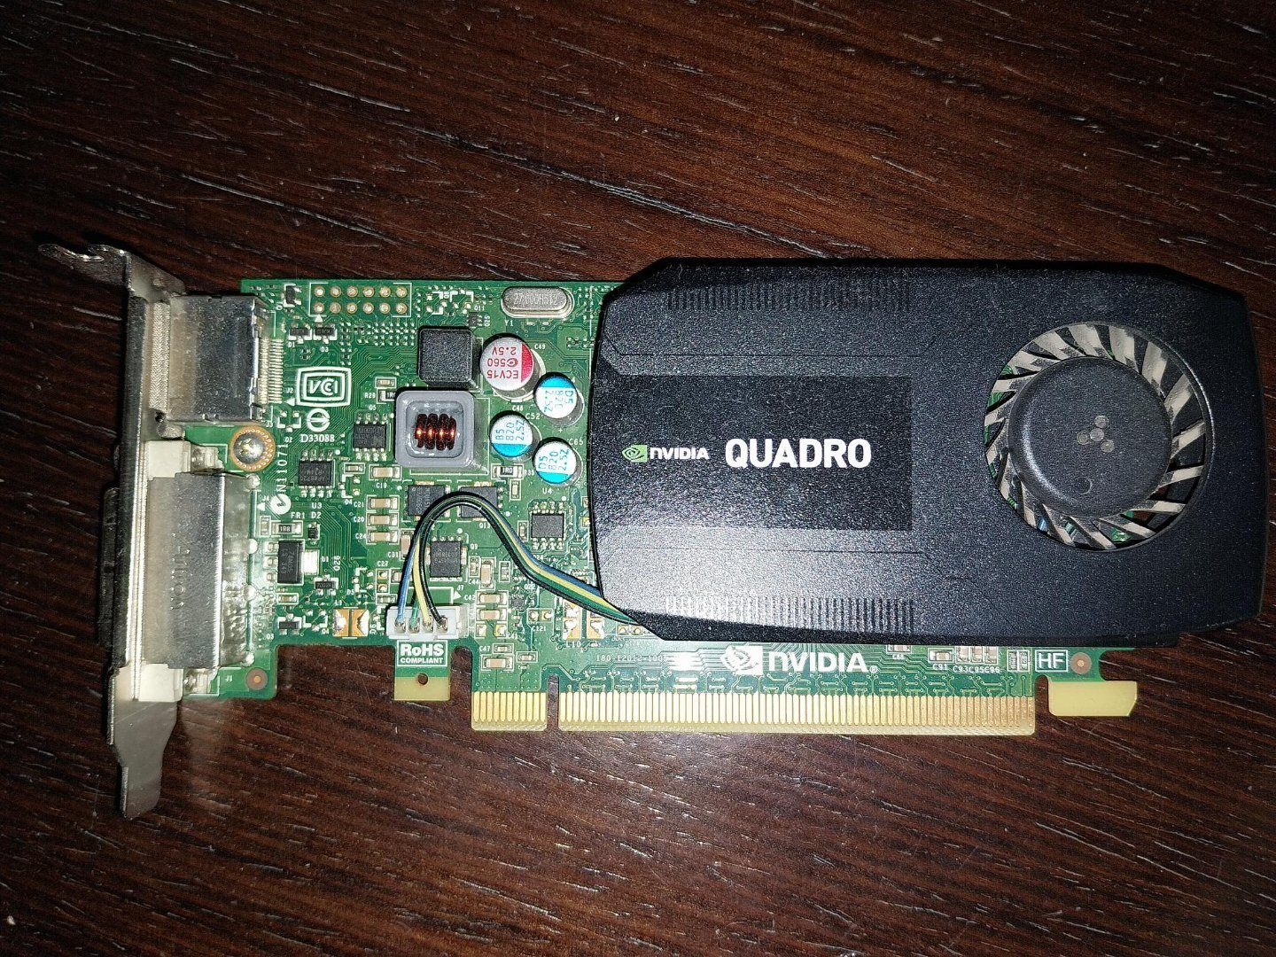
καρτα γραφικων (GPU) ‘η καρτα οθονησ
Η κάρτα γραφικών (GPU) είναι υπεύθυνη για την επεξεργασία των γραφικών και την απόδοση της εικόνας στην οθόνη.

Slide 9
Μνημη ram
Η μνήμη (RAM) λειτουργεί ως προσωρινός χώρος αποθήκευσης δεδομένων, επιτρέποντας την ταχεία πρόσβαση σε πληροφορίες που χρησιμοποιούνται συχνά.
Η RAM συνεργάζεται με την ROM, προσφέροντας ταχύτητα πρόσβασης ενώ η ROM διασφαλίζει σταθερότητα δεδομένων.

Slide 10
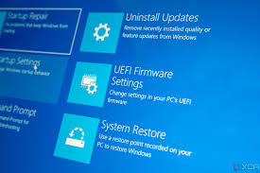
Μνημη ROM
Διαχείριση της ROM: Η μνήμη ROM αποθηκεύει μόνιμα κρίσιμες πληροφορίες συστήματος, απαραίτητες για τη λειτουργία του υπολογιστή.
Επίσης, έχει το πρόγραμμα ΒΙΟΣ. Το ΒΙΟΣ εκτελεί εκκίνηση του ΛΣ και έλεγχο καλής λειτουργίας του Η/Υ

Slide 11
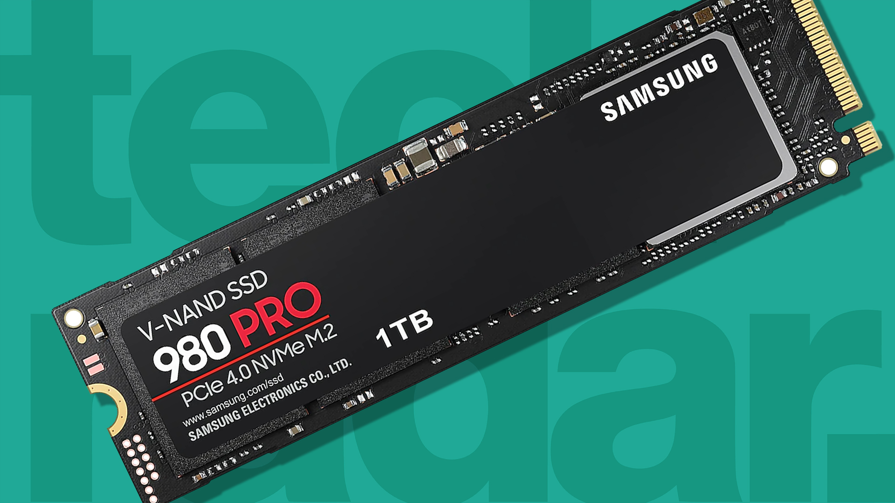
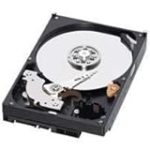
Μοναδες Αποθηκευσης (HDD/SSD)
Οι μονάδες αποθήκευσης, όπως οι σκληροί δίσκοι (HDD) και οι δίσκοι στερεάς κατάστασης (SSD), παρέχουν τον χώρο για την αποθήκευση των δεδομένων και των εφαρμογών.

Slide 12
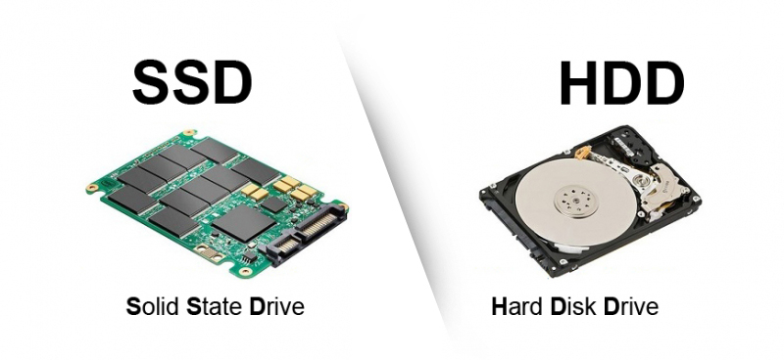
Μοναδες Αποθηκευσης (HDD/SSD)
Σκληροί Δίσκοι (HDD): Οι HDD είναι μηχανικές μονάδες αποθήκευσης που προσφέρουν υψηλή χωρητικότητα με χαμηλότερες ταχύτητες.
Διαφορετικά SSDs: Τα SSDs χρησιμοποιούν μνήμη flash για γρήγορη πρόσβαση, επιτρέποντας ταχύτερους χρόνους φόρτωσης και καλύτερη απόδοση.
Σύγκριση Αποθήκευσης: Η επιλογή ανάμεσα σε HDD και SSD εξαρτάται από το κόστος, την ταχύτητα και τις ανάγκες αποθήκευσης.

Slide 13
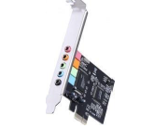
καρτα ήχου
Χειρίζεται ήχο, υποστηρίζοντας πολυκάναλη αναπαραγωγή για αυθεντική εμπειρία ηχούς στον χρήστη.

Slide 14
Καρτα δικτυου
Η κάρτα δικτύου διαχειρίζεται τη σύνδεση στο διαδίκτυο, άμεσες μεταφορές δεδομένων και επικοινωνία μεταξύ υπολογιστών.

Slide 15
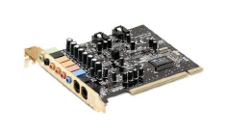
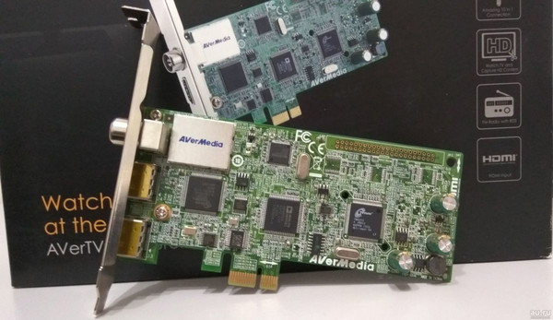
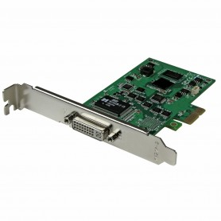
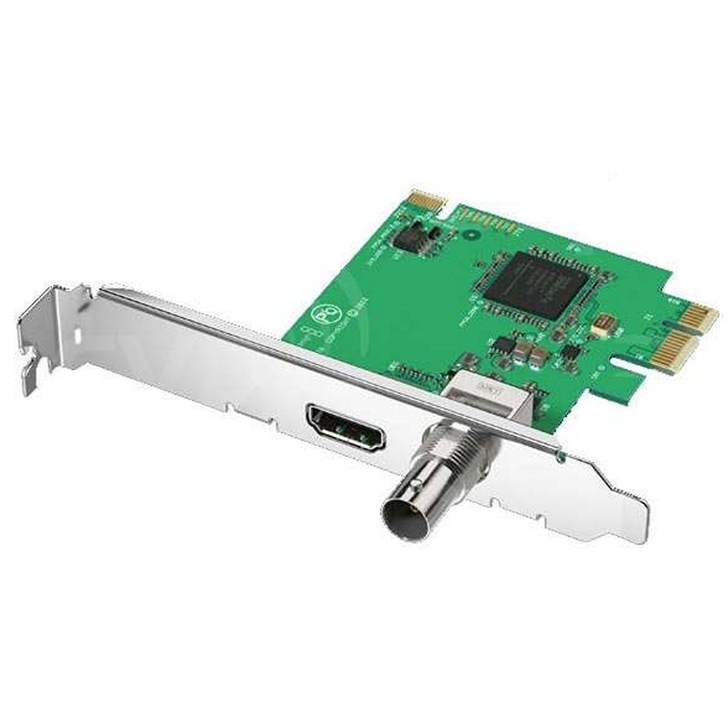
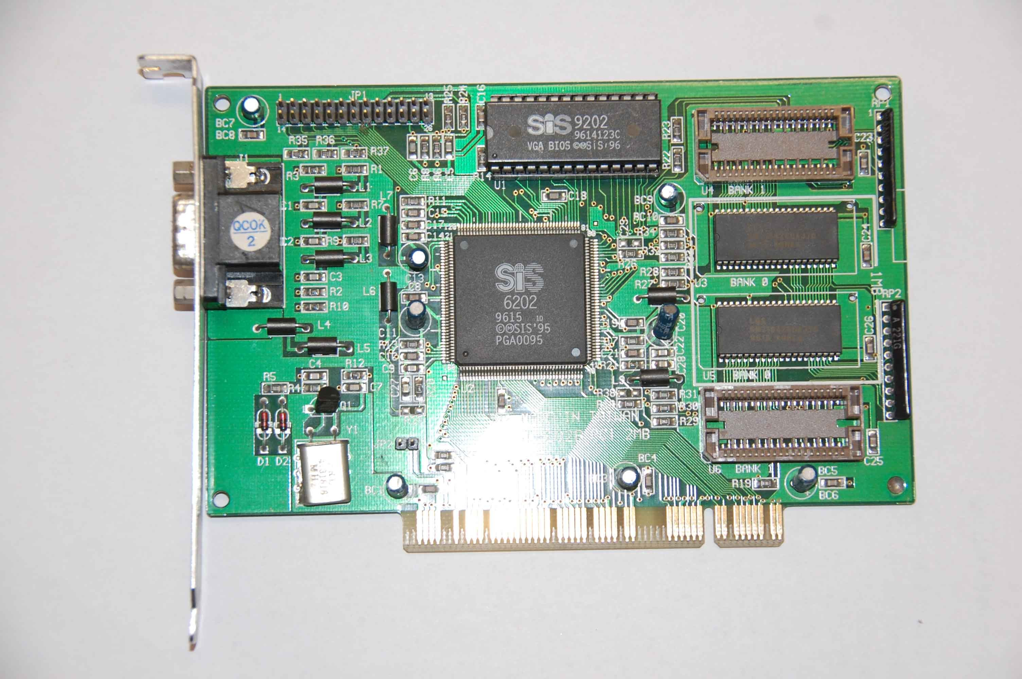
ΚΑρτες ΕπΕκτασης
Όπως κάρτα ραδιοφώνου, κάρτα τηλεόρασης, κάρτα βίντεο, κάρτα δικτύου κ.α.

Slide 16
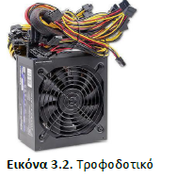
ΤροφοδοτικΟ (PSU)
Το τροφοδοτικό παρέχει ηλεκτρική ενέργεια σε όλα τα εξαρτήματα του υπολογιστή.
Αποτελεί μία σημαντικότατη συσκευή, η καλή λειτουργία της οποίας, επηρεάζει σημαντικά όλο τον ηλεκτρονικό εξοπλισμό.
Η σωστή επιλογή και εγκατάσταση ενός τροφοδοτικού στη καρδιά του υπολογιστικού συστήματος αποτελεί το βασικό συστατικό της καλής μακροχρόνιας λειτουργίας του

Slide 17
https://photodentro.edu.gr/v/item/ds/8521/616

Slide 18
https://photodentro.edu.gr/v/item/ds/8521/1170

Slide 19
Συναρμολογηση η/υ (βιντεο)
ΛΙΝΚ ΣΤΟ YOUTUBE

Slide 20
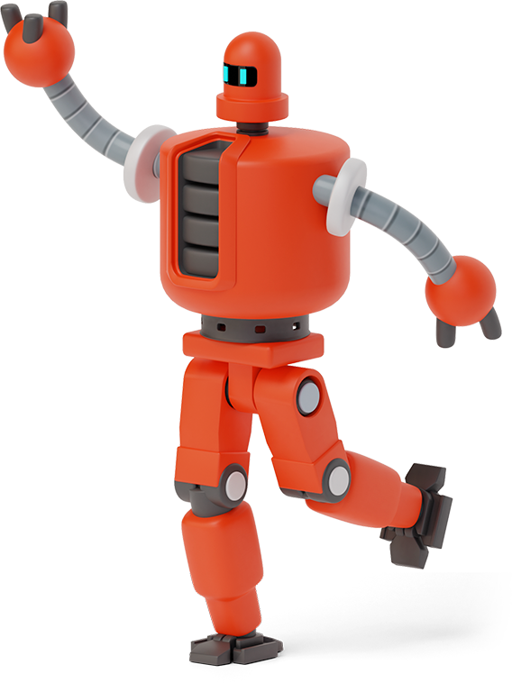
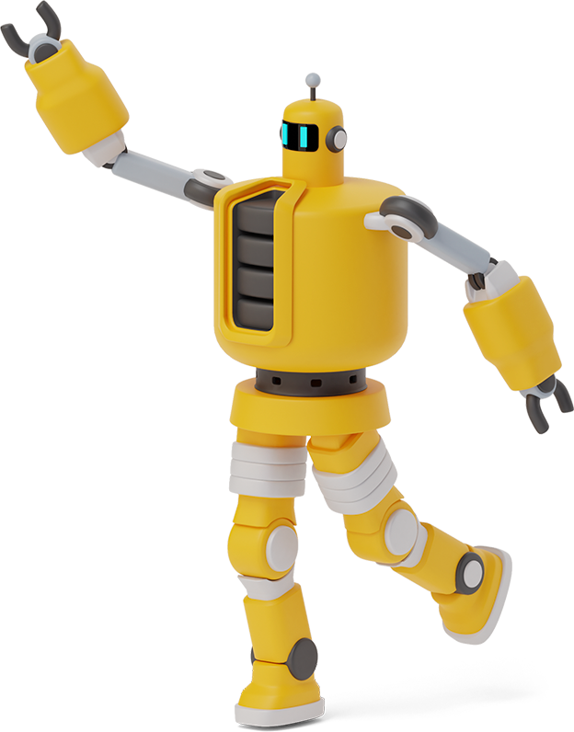
Ωρα για quiz
Kahoot!!!!

